Slide 1
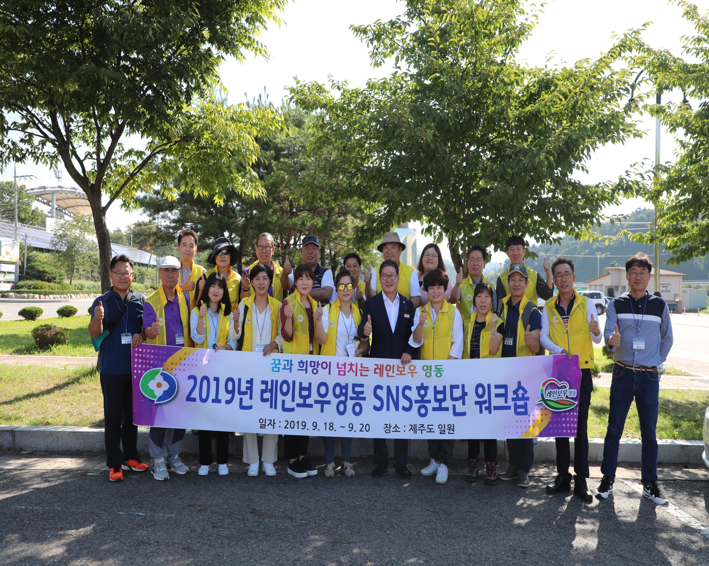
행 정 과
Notes:
1
1
먼저, 지금의 옥천입니다.

Slide 2
10-1. 2019 영동군 지역치안협의회
10. 14.(월) 15:00 / 영동경찰서 / 20명
※ 군수님 하실 일 : 회의 주재
10-2.『 일일 명예 읍·면장 』 운영
10. 18.(금) 13:30 ~ 16:30 / 11개 읍면 이장협의회장
주요시책청취, 사업장 방문, 영상회의(16시) 등
※ 군수님 하실 일 : 회의 주재
10-3. 10월 확대간부 회의
10. 24.(목) 17:00 / 상황실
※ 군수님 하실 일 : 회의 주재

Slide 3
10-4. 제11회 도-시군 공무원 한마음 체육대회
10. 24.(목) ~ 10. 25.(금) / 괴산군 일원(문화체육센터 등)
7종목(축구, 배구, 족구, 테니스, 탁구, 배드민턴, 피구)
※ 부군수님 하실 일 : 개막식 참석 및 선수격려
10-5. 2019년 영동군 공직자 역량강화 워크숍
10. 28.(월) ~ 11. 14.(목) (1박2일, 6기) / 레인보우영동연수원
/ 전 공직자(600여명)
※ 군수님 하실 일 : 특강 및 직원 격려(만찬)

Slide 4
10-6. 호주 시드니 한인 대표단 난계국악축제 초청방문
10. 2.(수) ~ 10. 7.(월) / 5박6일 / 시드니 한인회장 등 12명
축제개막식, 교류추진 좌담회, 기관 방문 등
10-7. 민간 및 사회단체 행사
행 사 명 | 일 시 | 장 소 | 인 원 | 비 고
영동군 새마을회 새마을 야시장 운영 | 10. 3.(목)~10. 6.(일) | 영동천 일원 | 200명 | -
영동군 주민자치협의회 정례회의 | 10. 8.(화) 11:00 | 군청 상황실 | 14명 | -
추풍령면 주민자치센터 프로그램 발표회 | 10. 18.(금) 14:00 | 추풍령중학교 체육관 | 200명 | -
자원봉사센터 생신상 차려드리기 | 10. 29.(화) 12:00 | 상촌면 궁촌1리 ※ 91세(여) 최윤분 | 50명 | 센터장 박순란
적십자 해외봉사 실시 | 10. 23.(수)~10. 27.(일) | 캄보디아 | 22명 | 협의회장 양원기
한마음 이동봉사 실시 | 10. 31.(목) 10:00 | 매곡면 어촌리 마을회관 | 60명 | 센터장 박순란

Slide 5
10-8. 영동사랑 도전 ! 골든벨 행사
10. 31. (목) 13:30 / 청소년수련관 / 500명
※ 군수님 하실 일 : 축사
10-9. 공통기반 II 서버 노후장비 교체
10. 11.(금) 18:00 ~ 10. 13.(일) 18:00
공통기반II 시스템 노후장비 교체 및 데이터 이관
※ 작업 중 업무 중단 (새올, 이호조, 지방세, 건축행정 등)

Slide 6
10-10. 기타업무
제4회 대전지역 충북향우회 한마당 행사 / 10. 5.(토) 11:00
/ 대전 자양초등학교 / 부군수님 외 2명
10월 금요회의 / 10. 17.(목) 17:00 / 상황실 / 38명
자원봉사센터 난계국악축제 종합안내소 운영
/ 10. 3.(목) ~ 10. 6.(일) 09:00 ~ 20:00 / 축제장 일원 / 30명
제17회 충북지구이북도민의 날 행사 개최
/ 10. 3.(목) 11:00 / 청주 솔밭공원 통일염원 탑 광장
충청북도 주민자치위원회 역량강화 워크숍 참석
/ 10. 4.(금) ~ 10. 5.(토) / 제천 청풍레이크 호텔 / 44명
※ 출발 : 08:00 / 영동체육관 주차장
2019 통일기반구축 자유수호지도자 역량강화 전진대회
/ 10. 5.(토) 10:00 / 충주체육관 / 700여명 등

Slide 7
10-10. 기타업무
도민교육 민주시민 길라잡이 과정 / 10. 15.(화) 09:30
/ 자치연수원 도민교육관/ 4명
2019 민족통일 충청북도대회 / 10. 17.(수) 13:00
/ 진천군 화랑관 / 40명 ※ 출발 : 09:00 / 하상주차장
축제 SNS 홍보단 부스운영 / 10. 3.(목) ~ 10.6.(일)
/ 영동군 SNS 포토존 운영 등 / 홍보단원 30명
영동군 웹진 10월호 발행 / 10. 14.(월) / 수신동의자 16,442명
/ 군정 주요소식 및 관광지 정보 제공
▣ 이달의 중점 홍보 사항
10월 주민정보화교육 : 스마트폰 100배활용하기 외 3과정

